Slide 1


НАЗВАНИЕ ПРОЕКТА
Краткое описание сути проекта /содержательный слоган
© Moscow Business School, 2017

Slide 2

Описание проекта
Краткое описание сути проекта
На одном слайде должно быть указано все важное, что нужно знать инвестору о сути проекта, чтобы понять:
рынок проекта;
целевую аудиторию;
конкурентные преимущества.
Подробности и результаты исследований указываются далее. Если этот слайд не заинтересует, дальше серьезный инвестор (акционер) может не читать
рисунки и схемы можно только в хорошем качестве, желательно, со ссылкой на источник мелким шрифтом
http://zagrajnabukowej.pl/page/13/
© Moscow Business School, 2017
Ленинский проспект, 38А, Москва, 119334, тел./факс: +7 (495) 500-03-06, 8 800 700 33 03, www.mba.ru

Slide 3
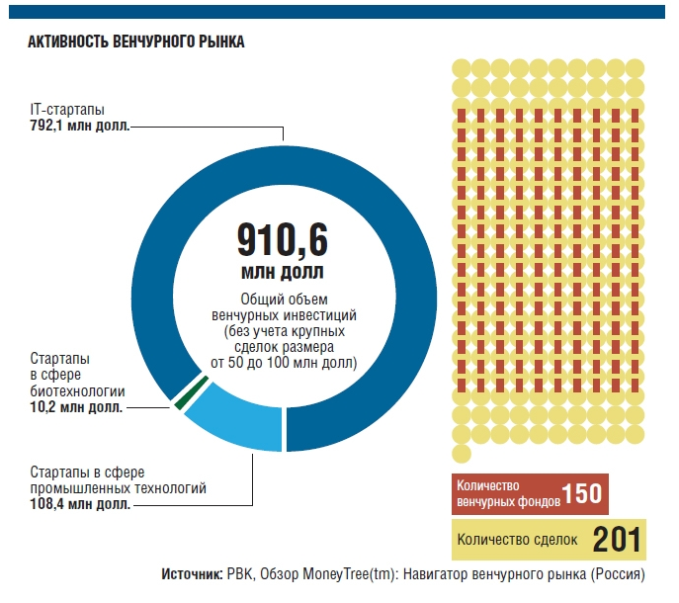
Рынок
Описание и анализ рынка, на который выходит проект
Обязательно указать объем рынка и привести результаты исследования, которые подтверждают объем рынка и описание его характеристик. Обязательно со ссылками на источники!
Оптимально указывать исследования текущего года с прогнозом на 3-5 лет от экспертов рынка.
© Moscow Business School, 2017
Ленинский проспект, 38А, Москва, 119334, тел./факс: +7 (495) 500-03-06, 8 800 700 33 03, www.mba.ru

Slide 4
Целевая аудитория
Целевая аудитория – все потребители продукта/услуги. Все, кто будет непосредственно или опосредованно приносить деньги.
Описание целевой аудитории приводится по сегментам.
Оптимально добавлять все возможные характеристики, необходимые для формирования предложения продукта/услуги и продвижения
© Moscow Business School, 2017
Ленинский проспект, 38А, Москва, 119334, тел./факс: +7 (495) 500-03-06, 8 800 700 33 03, www.mba.ru

Slide 5
Конкуренты
На слайде приводятся конкуренты
Возможно организовывать конкурентов в группы
Основание объединения в группы по объекту конкурирования (по разным продуктам, например)
Допустимо дополнительно дать описание положения на рынке, конкурентных преимуществ, долей рынка. Все с указанием ссылок на источники данных
© Moscow Business School, 2017
Ленинский проспект, 38А, Москва, 119334, тел./факс: +7 (495) 500-03-06, 8 800 700 33 03, www.mba.ru

Slide 6
Конкурентные преимущества проекта
Конкурентные преимущества проекта – это такие конкретные характеристики, которые ВОСПРИНИМАЮТСЯ целевой аудиторией (!) (клиентом) и уже реализованы или могут быть реализованы в рамках проекта.
Оптимально, если на слайде будет приведено основание (с ссылкой на более подробный материал), по которому заключается, что характеристика продукта/услуги воспринимается целевой аудиторией положительно, выгодно отличает от конкурентов.
© Moscow Business School, 2017
Ленинский проспект, 38А, Москва, 119334, тел./факс: +7 (495) 500-03-06, 8 800 700 33 03, www.mba.ru

Slide 7
Финансовые характеристики проекта
Читающему необходимо ответить на 3 вопроса:
Окупятся ли вложения? (можно ли считать предлагаемый проект «живым», какие будут результаты по этапам / в целом по проекту)
Какие ресурсы есть у проекта (деньги, оборудование)?
Сколько денег просят (сколько и на что нужно потратить)?
Финансовые показатели приводятся кратко с привязкой к срокам развития проекта. Для полноценного представления инвесторам (директорами, собственникам, акционерам) основанием для данного слайда служит проработанный финансовый план, опирающийся на маркетинг и продажи.
Допустимо запрашивать непосредственно ресурсы (оборудование, например), а не просто финансы.
Допустимо сделать не один, а два или три слайда по финансам и ресурсам, если они будут содержательными и обоснованными.
© Moscow Business School, 2017
Ленинский проспект, 38А, Москва, 119334, тел./факс: +7 (495) 500-03-06, 8 800 700 33 03, www.mba.ru

Slide 8
График работ
График работ можно привести в разделе финансовых характеристик проекта, где представлены типы и сроки работ с указанием результатов и финансовых показателей по каждому этапу.
Но допустимо сделать график работ отдельно, только с указанием наименования работ, сроков, ответственных и результатов.
Приводить лучше в формате диаграммы Ганта или в таблице.
© Moscow Business School, 2017
Ленинский проспект, 38А, Москва, 119334, тел./факс: +7 (495) 500-03-06, 8 800 700 33 03, www.mba.ru

Slide 9

Команда
Слайд должен показывать высокую компетентность членов команды для выполнения именно представляемого проекта.
Необходимо указывать только тот опыт, который относится именно к реализации описанного проекта.
Обязательно указывать должность или функционал в рамках данного проекта.
Для повышения доверия к команде обязательно добавить фотографии.
Среди членов команды обязательно должны быть:
руководитель/глава;
специалист по реализации сути проекта (медицинский проект – врач/медик; ИТ-проект – программист и т. д.);
специалист по продажам.
Желательно указать, кто делает маркетинг проекта и финансовое сопровождение.
Один функционал может выполнять один человек или больше, один человек может реализовывать одно или больше функциональных направлений.
Если какое-то из обязательных функциональных направлений не представлено членом команды, можно описать, как оно будет реализовано.
Допустимо включать в команду менторов и консультантов.
Ирина Семенова
Руководитель проекта / лидер по продажам b2b
Опыт в b2b продажах - 10 лет. В числе клиентов «Газпром», «RaiffaisenBank». Опыт руководства проектами – 8 лет. MBA.
https://mediaspy.ru/post.php?id=2187646
© Moscow Business School, 2017
Ленинский проспект, 38А, Москва, 119334, тел./факс: +7 (495) 500-03-06, 8 800 700 33 03, www.mba.ru

Slide 10
Контакты
Контакты должны быть указаны конкретные, с именами адресатов. Можно совместить со слайдом Команды, можно привести контакты на каждом слайде.
Ради контактов и взаимодействия с Вашей командой Вы и делаете эту презентацию!
© Moscow Business School, 2018
Ленинский проспект, 38А, Москва, 119334, тел./факс: +7 (495) 500-03-06, 8 800 700 33 03, www.mba.ru

